Slide 1
期末專題報告-- GB
生機碩一
學號:R06631009
報告者:連鑫

Slide 2
Outline
Algorithm Introduction
Code Review
Live Demo
Conclusion
Reference

Slide 3
Algorithm Introduction
GB(Gradient Boosting)梯度強化
-- Classifier
-- Regressor
Gradient Boosting是一種Boosting的方法
每一次建立模型之前建立模型損失函數的梯度下降方向

Slide 4
GB
將弱分類器(決策樹)藉由每次跌代運算中隨機取得訓練集中的子樣本，並用損失函數去修正每次的權重，以降低訓練的錯誤

Slide 5
GB
N_estimators = 弱學習器的個數
Max_depth = 決策樹的最大深度
Loss = 損失函數(對數、指數)
Learning_rate = 每個弱分類器的權重縮減係數
Notes:
N_estimators = 弱學習器的個數(需要幾個樹)
Max_depth = 決策樹的最大深度(每棵樹的往下深度)
Loss_deviance、Loss_exponential = 對數損失函數、指數損失函數(運算方式)
Learning_rate = 每個弱分類器的權重縮減係數(調整每個決策樹的權重，可增加準確度)

Slide 6
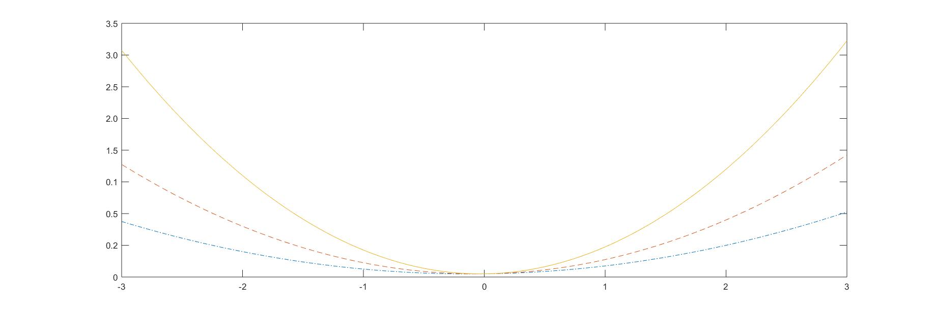
GB
最終模型
修正後模型
原始模型

Slide 7
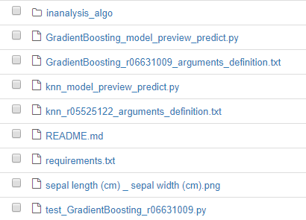
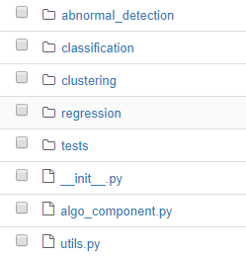
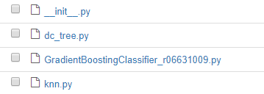

Code Review
1.演算法實作
4.演算法測試
2.演算法選擇工具加上新選項
3.演算法參數說明檔案
參數定義格式,

Slide 8
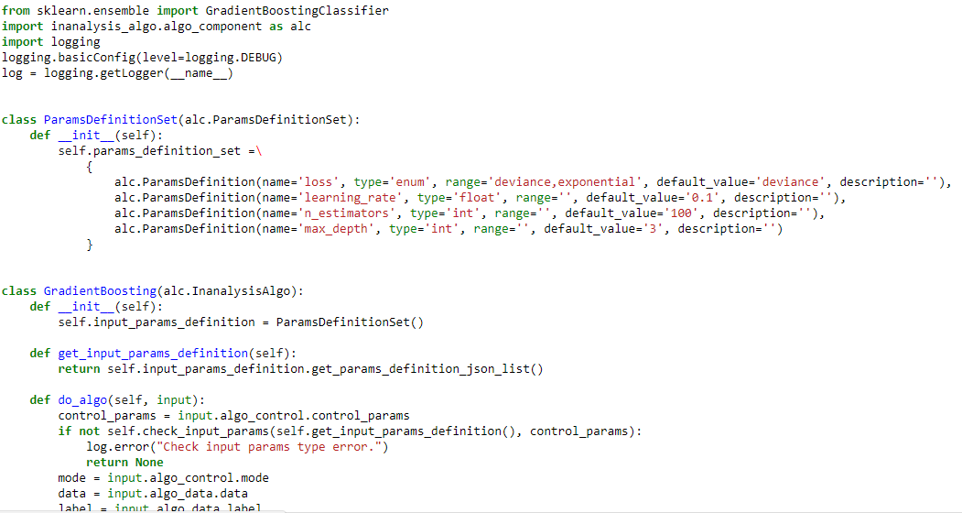
Code Review-step1
*定義變數及型態
*物件的定義

Slide 9
Code Review
1.演算法實作
4.演算法測試
2.演算法選擇工具加上新選項
3.演算法參數說明檔案
參數定義格式,

Slide 10
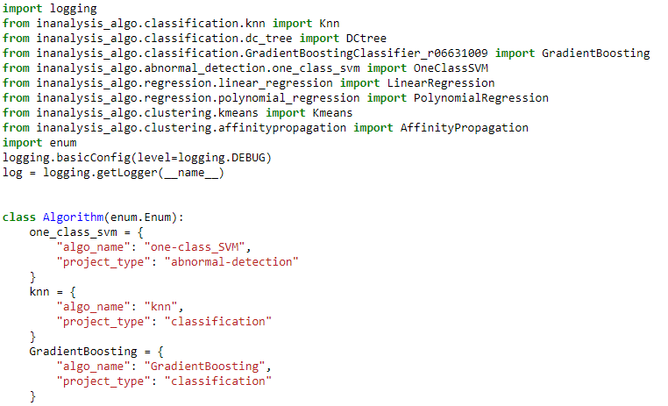
Code Review-step2
*為演算法加上新選項

Slide 11
Code Review
1.演算法實作
4.演算法測試
2.演算法選擇工具加上新選項
3.演算法參數說明檔案
參數定義格式,

Slide 12
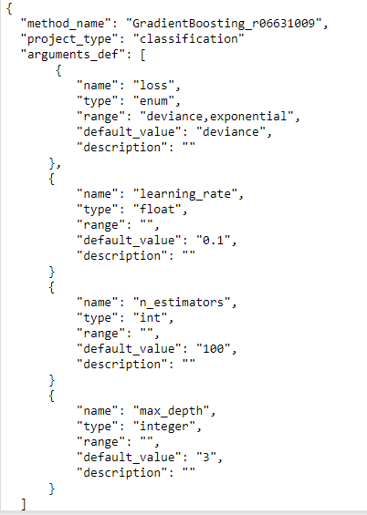
Code Review-step3
*定義參數及格式

Slide 13
Code Review
1.演算法實作
4.演算法測試
2.演算法選擇工具加上新選項
3.演算法參數說明檔案
參數定義格式,

Slide 14
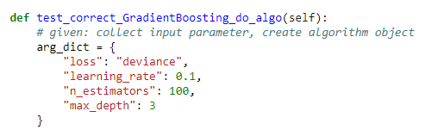
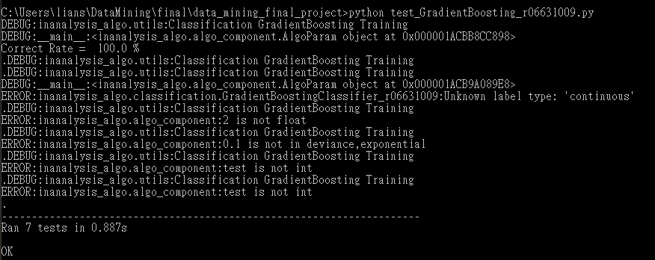
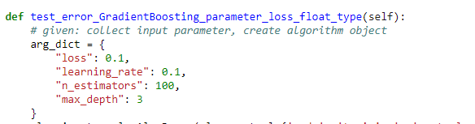

Code Review-step4
*判定對及錯誤的資料格式
*預測模型準確度

Slide 15
Live Demo
step1
Data Pre-processing
step2
Feature Selection
step3
Model Training
step4
Model Prediction

Slide 16
Conclusion
瞭解了Data Mining的概念
藉由專題製作，對Python更加熟悉

Slide 17
Reference
http://scikit-learn.org/stable/modules/generated/sklearn.ensemble.GradientBoostingClassifier.html#sklearn.ensemble.GradientBoostingClassifier
https://en.wikipedia.org/wiki/Gradient_boosting

Slide 18

Thanks for your attention

